Slide 1


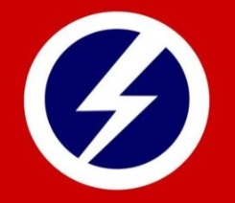
KSCB092
Fašizmus
A jeho špecifiká v Európe a Ázii
Jakub Drábik
Jaro 2022

Slide 2
Meidži išin
Reformy meidži – politické a sociálno-ekonomické zmeny v Japonsku v 2. polovici 19. storočia - > výsledkom bol vznik cenralizovaného štátu podobného európskym štátom
odstránili lénny systém, šógunát a obnovila moc cisára
Cisár bol hlavou šintoistického (šintó) náboženstva – pôvodné japonské náboženstvo založené na animizme a polyteizme. Jediné náboženstvo, ktoré vzniklo v Japonsku. Dodnes živé, napriek veľkému vplyvu buddhizmu a konfucianizmu

Slide 3
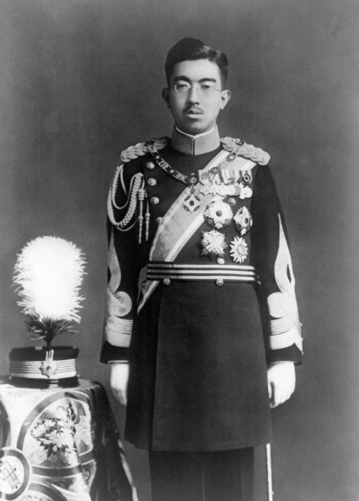
Hirohito
Počas reforiem meidži na čelo štátu cisár (do tej doby skôr symbolická moc)
Hirohito (1926 - 1989)
Šintó – „cesta bohov“ v období meidži sa stalo štátnym náboženstvom
Cisár – božský pôvod, poloboh

Slide 4
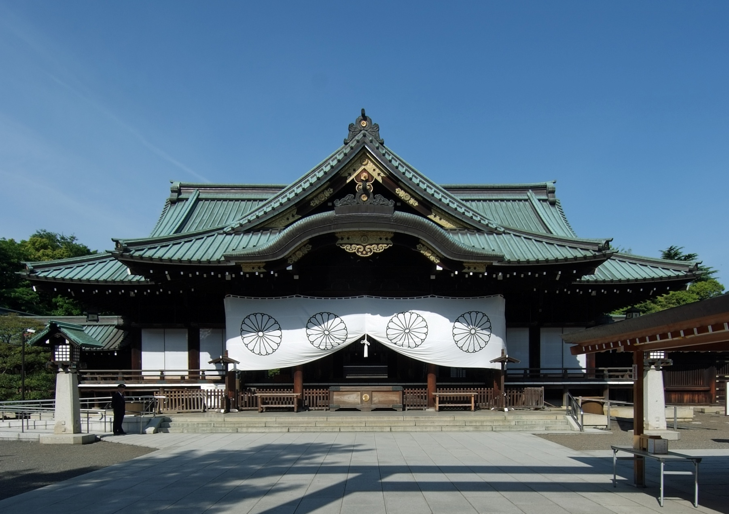
Svätiňa JasukuNI
Založil cisár Meidži v r. 1869, svätyňa zasvätená vojakom, ktorí padli za cisára
Pôvodne jedna z mnohých, dnes najvýznamnejšia svätyňa v Japonsku
2,5 milióna mien vojakov
Dôležitá symbolická hodnota, japonský nacionalizmus, dodnes vyvoláva kontroverzie

Slide 5
1920s-1930s
Imperializmus a rasizmus hlboké korene a históriu
Ultranacionalizmus z malých skupín a kruhov, vplyv najmä nacistické Nemecko – ale len na politické špičky, armádnych dôstojníkov a preberal sa predovšetkým militarizmus
Veľmi malý/takmer žiadny vplyv fašizmu na japonské politické myslenie
Japonsko predovšetkým nacionalistická, imperialistická, konzervatívna a militaristická spoločnosť

Slide 6
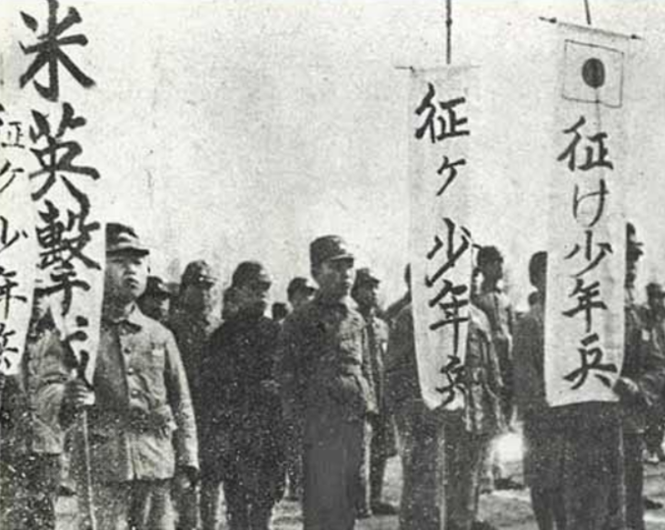

Slide 7
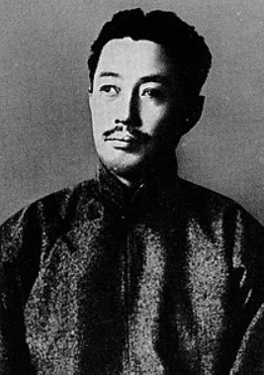
Kita IKKI
Do roku 1937 množstvo malých fašistických skupín – žiadna vplyvná
Vyvinuli teóriu, najlepšie charakterizovanú pojmom „národný socializmus“ no nie nacizmus: kakušin (radikálne reformy)
Najvplyvnejší Kita Ikki a jeho „Plán na reorganizáciu Japonska“ (1919)

Slide 8
Kita IKKI
Chcel autoritatívny, nacionalistický štát organizovaný na korporativistických princípoch
Čiastočne, na nižších úrovniach štátu dovoľoval demokratické voľby
Industralizácia, modernizácia, zlepšenie postavenia pracujúcich
Japonsko sa nemá báť použiť v Ázii vojenskú silu, má expandovať, očistiť Áziu od západného imperializmu

Slide 9
Kita IKKI
Kľúčový spojenec Japonska podľa Ikkiho – Spojené štáty
Poraziť mali Sovietsky zväz a Veľkú Britániu
Eventuálne by sa Japonsko stalo lídrom sveta a ľudstva – malo sa znovuzrodiť. Proroctvo o druhom príchode Ježiša Krista podľa Ikkiho na západe nepochopili a malo to byť Japonsko
Ale – žiadne plány pre masové hnutie, ani stranu, všetko malo byť riadené politickou špičkou, žiadny totalitarizmus

Slide 10
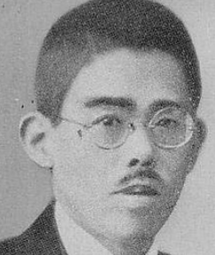
Radikálna pravica v japonsku
Ďalší teoretici, napr. Motojuki Takabatake
pôvodne marxista, neskôr zvláštna forma národného socializmu – revolučný, nacionalizácia hospodárstva, násilne prevzatá moc – neúspech, minimálny vplyv
Počty nac-soc. časopisov: 1932: 7/55, 1935: 5/90

Slide 11
Radikálna pravica v japonsku
Množstvo skupín – väčšina z nich nechcela kompletnú revolúciu a zmenu poriadku, skôr im šlo o „duchovnú obnovu“ v rámci starého poriadku
konzervatívne, autoritárske, militaristické, rešpektovali cisárstvo
V podstate bez násilia (podporovali vonkajšiu expanziu, no v Japonsku nemalo dôjsť k prevratu, všetko legálnou cestou)

Slide 12
Radikálna pravica v japonsku
Radikalizácia u časti armádnych dôstojníkov – malé konšpiračné skupiny, bez snahy o vytvorenie väčších politických hnutí
Znova podobné princípy – prisahali vernosť cisárovi
Chceli zväčšiť silu armády, autoritatívnejší štát založený na vitalistických doktrínach, kult vôle, atď
Extrémny nacionalizmus, zomrú za cisára, ak bude treba

Slide 13
Radikálna pravica v japonsku
Ultranacionalizmus – niekoľko spoločností:
Sakurakai, Spoločnosť Sakury – asi najvýznamnejšia, v r. 1931 pokus o štátny prevrat
Kōdōha, Skupina cisárskej cesty - agresívna zahraničná politika, chceli útok na ZSSR
Tōseiha, Skupina Kontroly – dôstojníci, umiernená

Slide 14
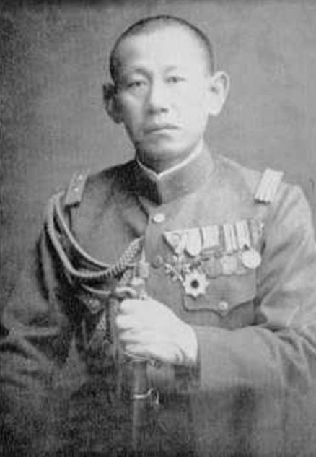
SAKURAKAI
Sakurakai v r. 1931 pokus o štátny prevrat – odstránenie parlamentu, no nie cisára. Zavraždili premiéra a pomohli zorganizovať Mukdenský incident
Na čele podplukovník Hašimoto

Slide 15
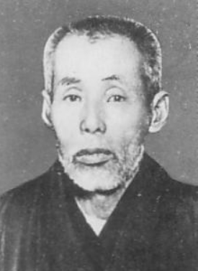
Kokutai genri-ha
Ďalšia z týchto frakcií „Národný princíp“ (Kokutai Genri-ha)
Inšpirácia z filozofie Seikyō Gondōa
Japonci nadradená rasa, pôvodný štýl života (farmári) bol nadradený k dekadentnej modernizácii – potreba návratu
Úspešný atentát na ďalšieho premiéra 1932

Slide 16
Radikálna pravica v japonsku
Destabilizácia politickej scény, spôsobená aj týmito drobnými frakciami (najmä atentáty) – japonská vláda smerom k militarizmu a imperializmu
Japonský rasizmus: porážky západných armád (rusko-japonská vojna 1905) = sebavedomie, 1919 Versailles žiadosť o rovnoprávnosť, USA&UK odmietli
Časť frakcií a dôstojníckeho zboru – japonská rasa nadradená, skazený/mäkký západ podradný, ostatné ázijské národy menejcenné

Slide 17

Radikálna pravica v japonsku
Ďalšie podobné strany, hnutia a frakcie:
Veľká japonská mládežnícka strana (Dai Nippon Sekisei-kai)

Slide 18
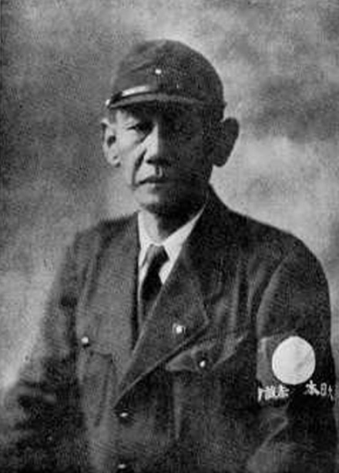
Radikálna pravica v japonsku
Na čele Hašimoto
Modelované podľa Hitlerjugend
Nacionalistická, militaristická, trénovanie a príprava na boj
Do konca r. 1940 100 000 členov, potom ale množstvo členov narukovalo do armády
neúspešná

Slide 19
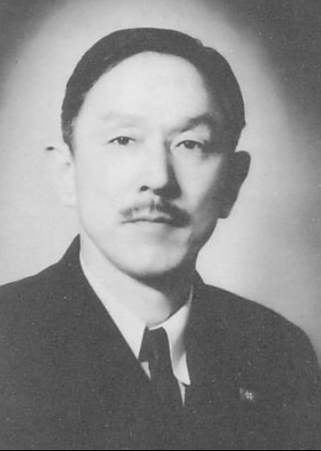
Radikálna pravica v japonsku
Ďalekovýchodná spoločnosť (Tōhōkai), 1936
„Japonský Hitler“ – on ale odmietal že by bol fašista.
Podoba v štýle (uniformy, pochody, ..) ale chcel zachovať monarchiu a obnoviť tradičné hodnoty
Chceli štát jednej strany a masovú mobilizáciu

Slide 20
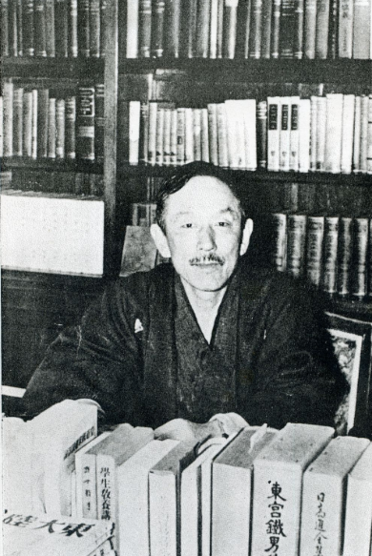
Radikálna pravica v japonsku
Inšpirácie, predovšetkým v štýle – nacistické Nemecko, fašistické Taliansko
Vo voľbách 2,1% 1937, 3% 1942
1942 po kritike vlády mu zakázali publikovať a domáce väzenie = poníženie = sepukku

Slide 21


Slide 22
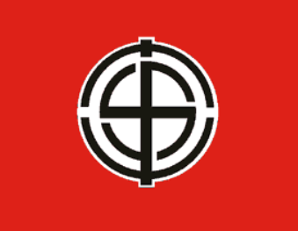

Slide 23
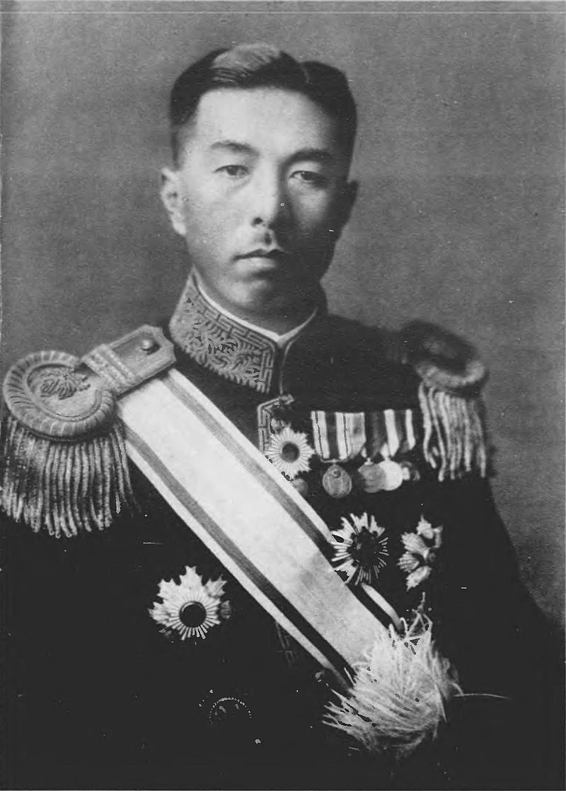

FUMIMARO KONOE
1937 vojna s Čínou – vláda sama o sebe militarizovaná, vláda tvrdej ruky – súperenie s armádou
1940 – Fumimaro Konoe založil Asociáciu pre podporu trónu (Taisei Jokusankai)

Slide 24
Taisei Jokusankai
Efektívna vláda jednej strany – strany síce existovali, ale v rámci Taisei Jokusankai
Japonský autoritarianizmus komplexný fenomén – štátny byrokrati, konzervatívni ekonomickí teoretici, militaristickí politici
Ideológia – snaha o Veľkú východoázijskú sféru vzájomnej prosperity/Nový poriadok v Ázii

Slide 25
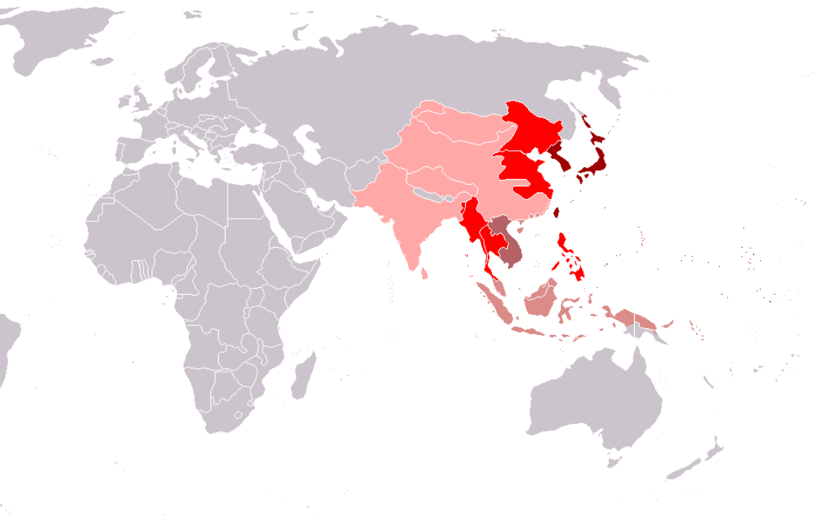

Slide 26
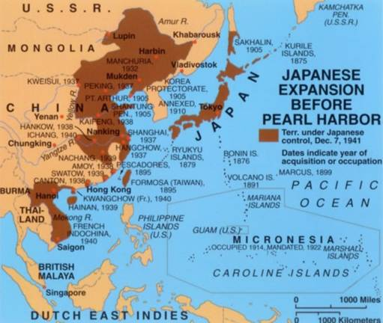
Radikálna pravica v japonsku

Slide 27
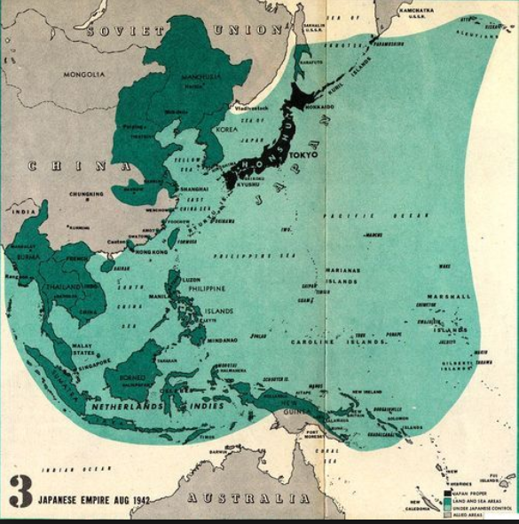

Slide 28
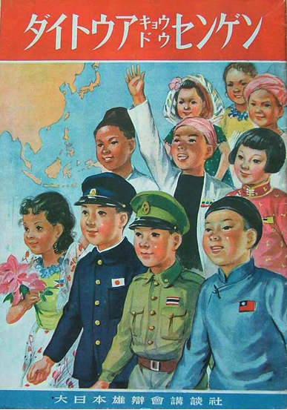
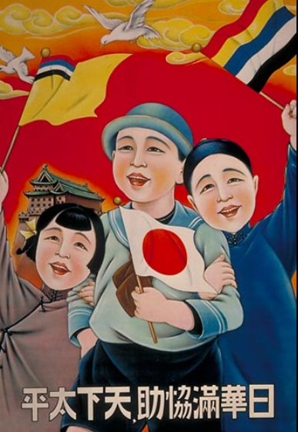

Slide 29
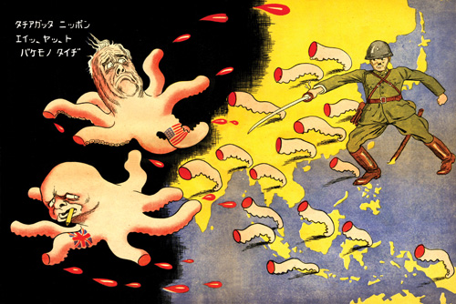
Radikálna pravica v japonsku

Slide 30
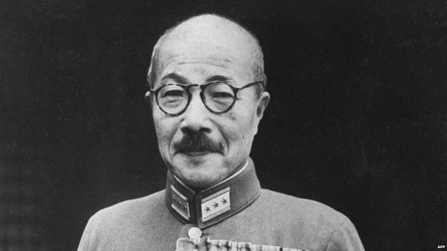
2ww
1941 Fumimaro Konoe -> Hideki Todžo

Slide 31
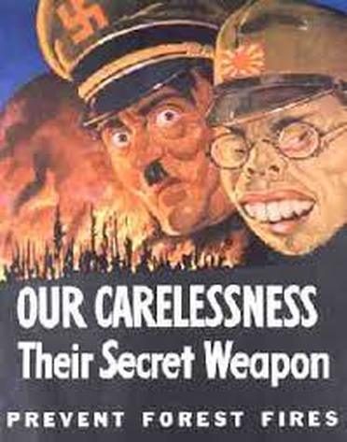
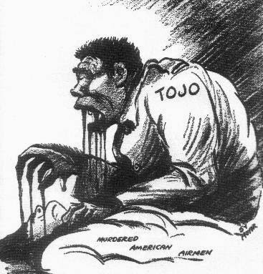

Slide 32
2ww
Hideki Todžo nebol vojenský diktátor – pokúsil sa vytvoriť kult vodcu, paramilitantné mládežnícke organizácie a pod. – no samotné radikálne pravicové kruhy ho kritizovali ako málo autoritatívneho, že vláda je slabá a má málo právomocí
Počas vojny snaha kopírovať nacistické Nemecko vo fungovaní štátu – riadenie hospodárstva, byrokratický systém atď, avšak neprebrali ideológiu, resp. len veľmi málo z nej (rasizmus)

Slide 33
Fašizmus v japonsku?
Bol v Japonsku fašizmus?
Veľa malých hnutí – žiadne nebolo významné a žiadne nerozvinulo komplexnú fašistickú ideológiu
Prakticky neexistovala vláda jednej strany, aj počas vojnovej radikalizácie stále do istej miery fungoval pluralitny parlamentný systém a voľby
Niektorí odbroníci hovoria o "vojenskom fašizme" či "cisárskom fašizme,„ iní o „radikálnom šintoistickom ultranacionalizme.“ Plnohodnotný fašizmus to ale nebol

